Slide 1
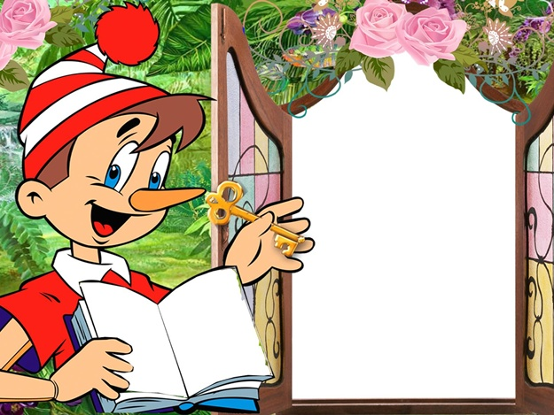
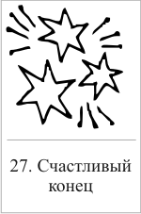
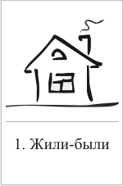
Веремеенко Ольга Викторовна
МБДОУ д/с №135
Обучение детей старшего дошкольного возраста составлению текстов сказочного содержания через использование приемов ТРИЗ

Slide 2
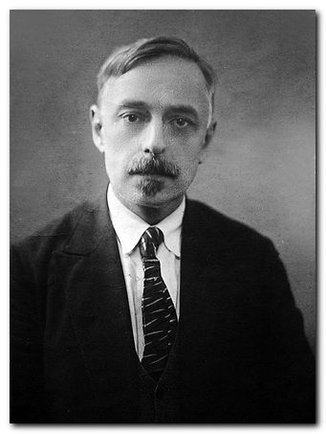
Карты Проппа: конструктор сказок
Владимир Яковлевич Пропп был известным филологом, фольклористом. Он занимался изучением русских народных сказок. В ходе своей работы Пропп разделил сказку на набор, состоящий из 28 функций.

Slide 3

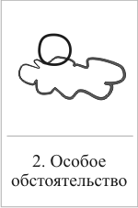
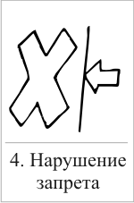
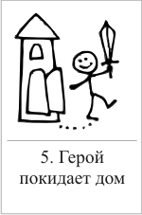
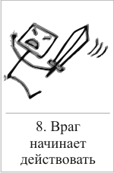
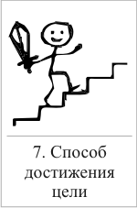

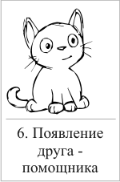
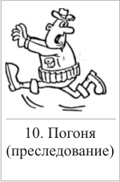

Slide 4
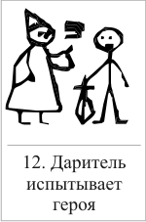
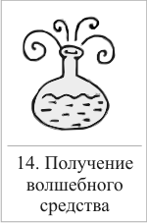
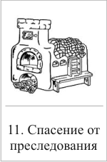
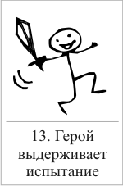
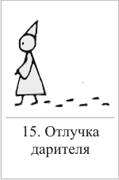
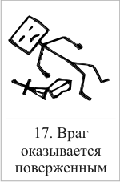
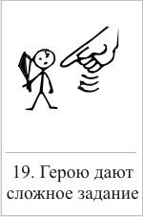
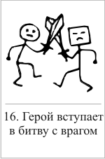
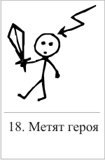
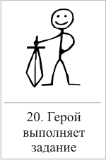

Slide 5

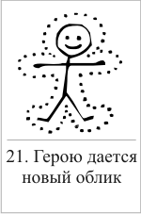
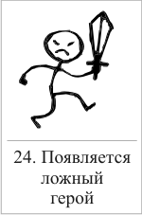
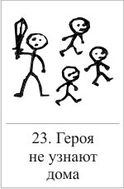
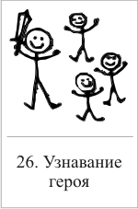
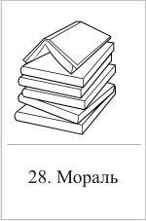
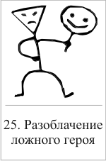

Slide 6
Карты проппа (функции)
1. Запрет
2. Нарушение запрета
3. Вредительство
4. Отъезд героя
5. Задача
6. Встреча с дарителем
7. Волшебные дары или волшебное средство
8. Появление героя
9. Вредитель или антигерой
10. Борьба
11. Победа
12. Возвращение домой
13. Прибытие домой
14. Ложный герой
15. Трудные испытания
16. Ликвидация беды
17. Узнавание героя
18. Изобличение ложного героя
19. Наказание ложного героя
20. Свадьба или счастливый конец.

Slide 7
Методика обучения:
1 этап: Познакомить детей со сказкой как жанром литературного произведения. Объяснить общую структуру сказки:
- присказка, зачин (приглашение в сказку);
- повествование;
- концовка сказки
(возвращение слушателя в реальную действительность).

Slide 8
2 этап: чтение сказки и сопровождение чтения выкладыванием карт Проппа;

Slide 9
3 этап: пересказ сказки, опираясь на карты Проппа;
4 этап: на этом этапе вы можете попробовать сами сочинять сказки, используя карты Проппа. Для этого отбираются 5-8 карт, придумываются главные герои, выбирается кто будет главный герой, помощники героя и те, кто будут ему вредить.

Slide 10
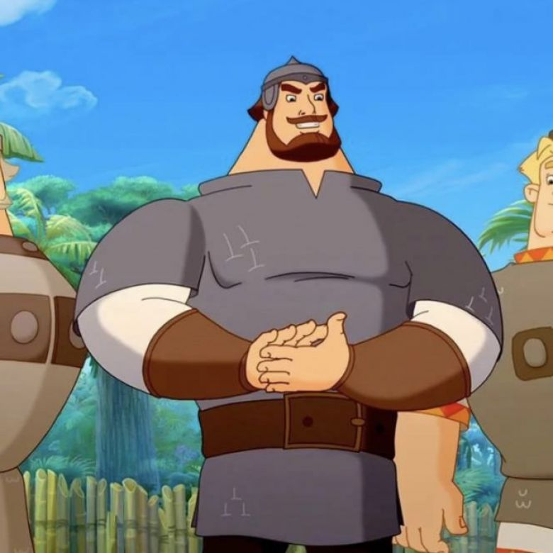
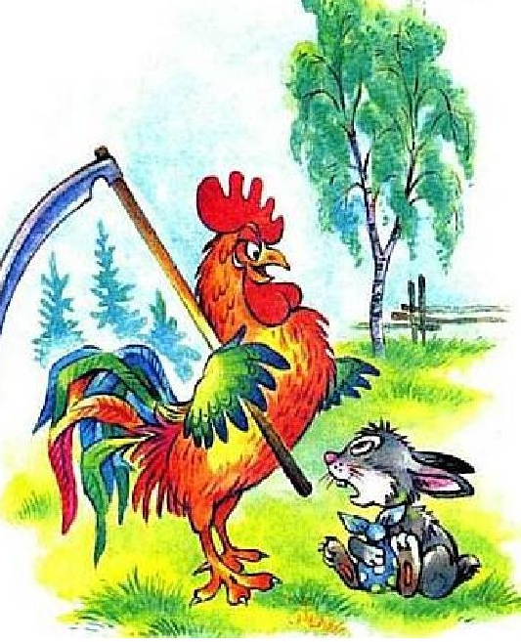
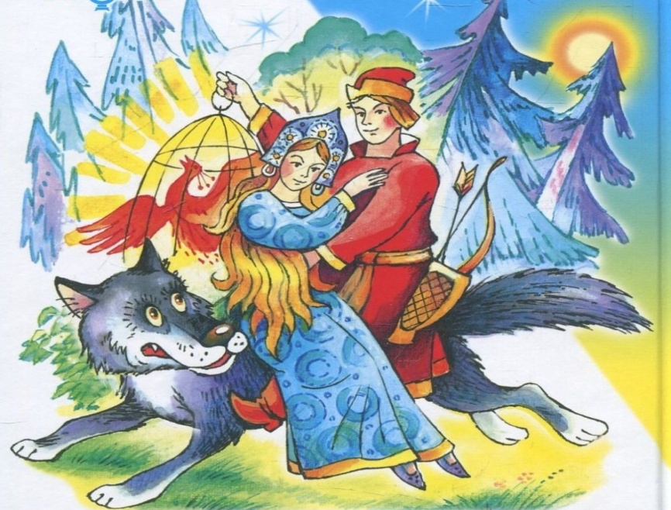
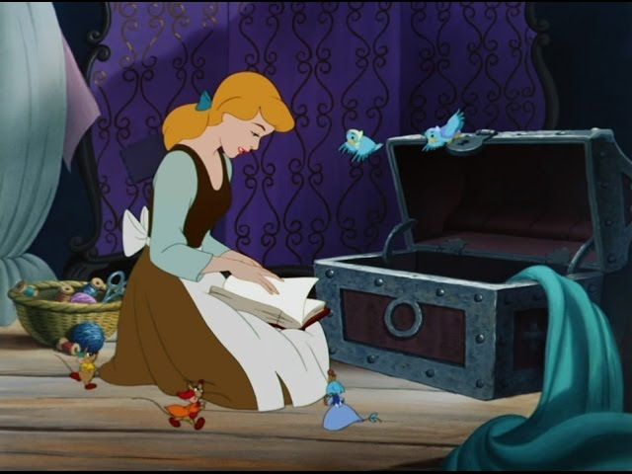
Положительные герои

Slide 11
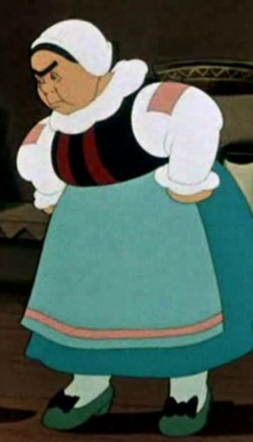
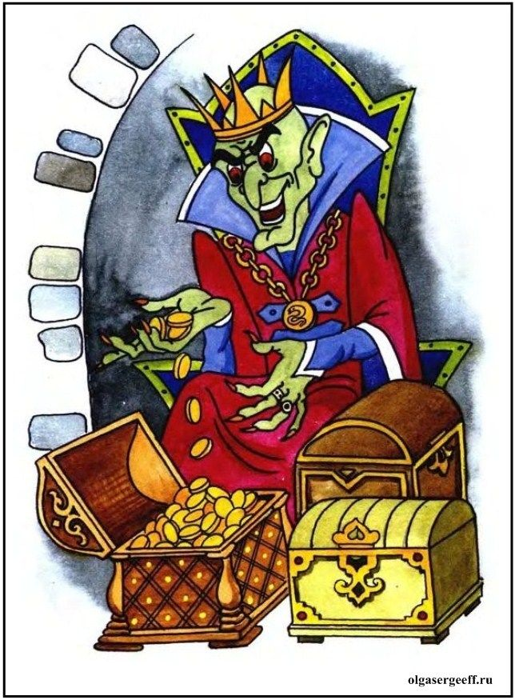
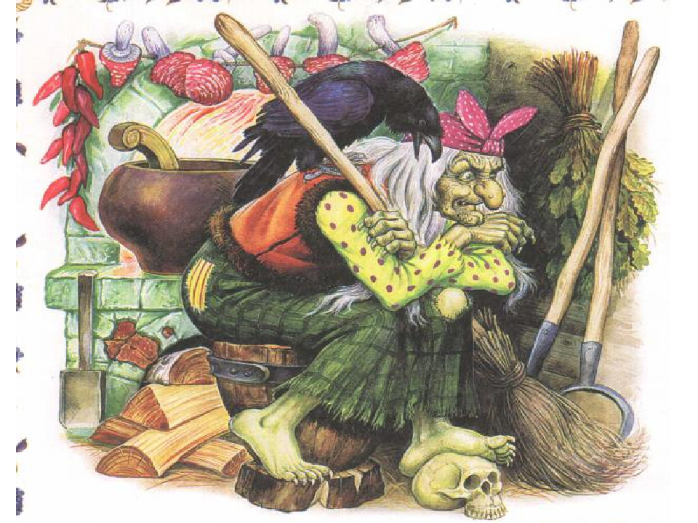
Отрицательные герои

Slide 12
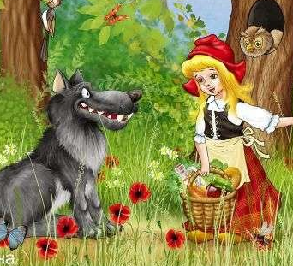
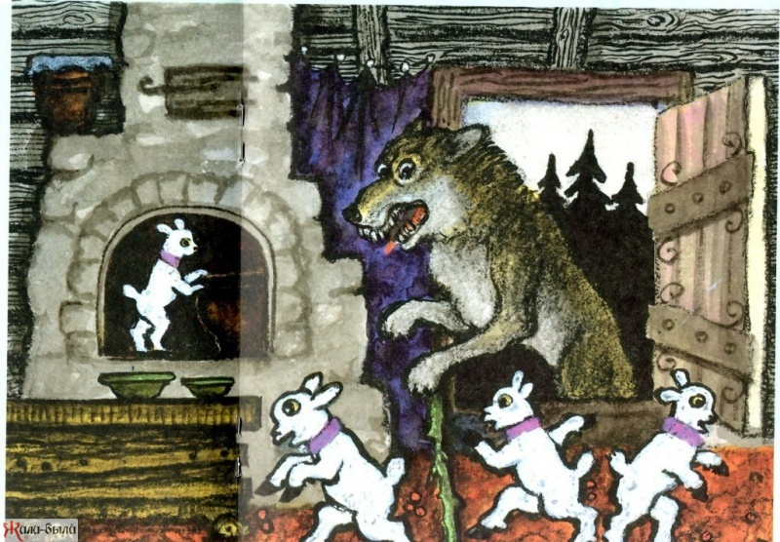
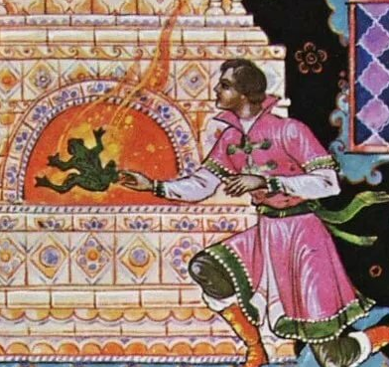
Запреты

Slide 13



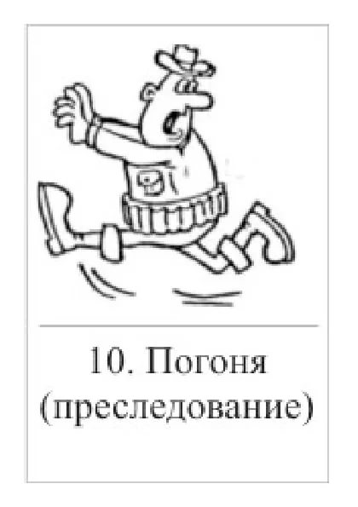

Сказка «Кот, петух и лиса»

Slide 14
Придумать сказку о Бабе – Яге и Кощее
Условие: они добрые и помогают людям. Какая волшебная карта будет главной («помощь», какие карты могли бы сделать сказку более интересной, полной приключений и неожиданностей (запрет, нарушение запрета, трудная задача, счастливый конец).

Slide 15

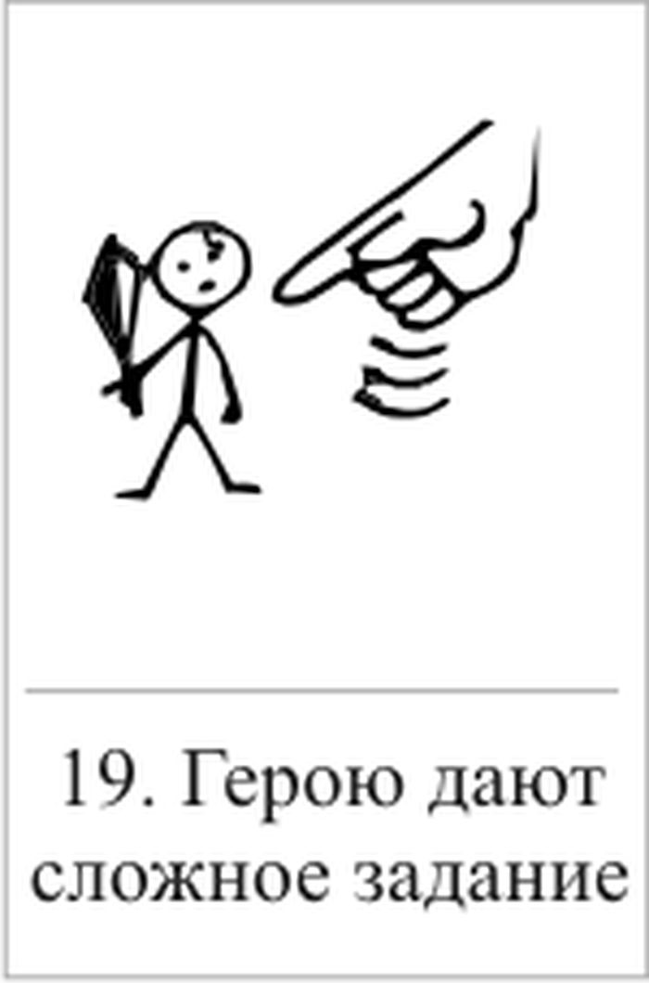

Slide 16
Рекомендации по обучению пересказу сказки при использование карт Проппа:
1. Подбор произведений в соответствии с возрастом
2. Текст заранее прочитать и проанализировать
3. Спланировать ход занятия с соблюдением структуры
4. Программные задачи должны соответствовать возрасту детей
5. Использовать разнообразные методы и приёмы
6. Сочетать несколько видов пересказа (по ролям, игра-драматизация, близкий к тексту, по частям)
7. Пересказывать тексты и вне занятий (поместить карточки в доступное для детей место).

Slide 17
Спасибо за внимание!

